Slide 1
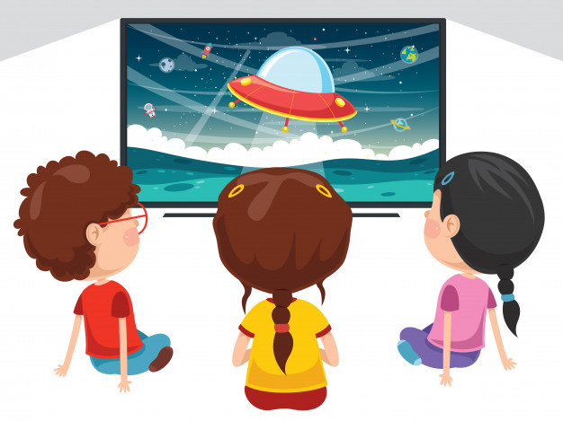
VIDEO

Slide 2
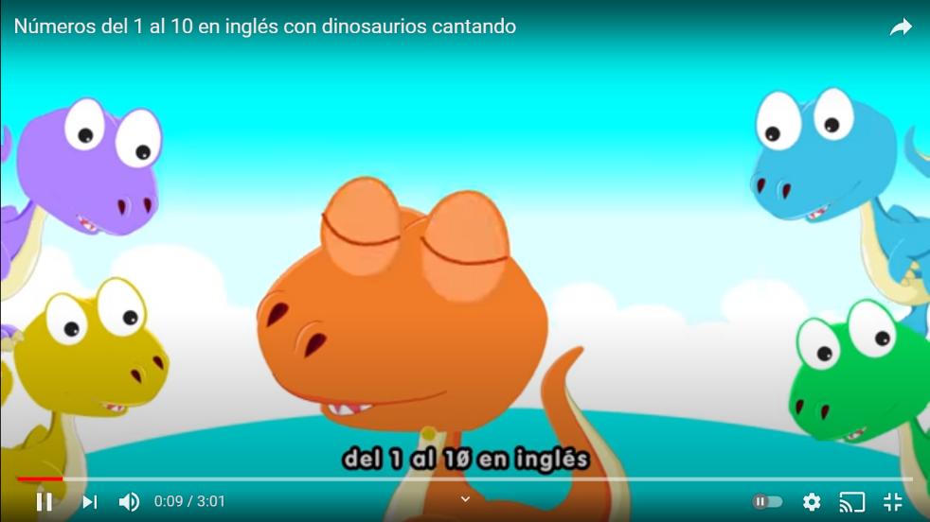
https://www.youtube.com/watch?v=sa90YHePQvE

Slide 3

Memo-numbers

Slide 4

5
6
3
One
Eight
Instrucción; Coloca en pantalla completa la diapositiva para que puedas jugar
Seven
1
10
Four
Ten
8
4
9
Six
Five
2
7
Two
Nine
Three

